Slide 1
Metodologije brzog razvoja softvera
Predavanje br. 7 – Komponovanje DSL-ova, tekstualni DSL-ovi
Gordana Milosavljević
Katedra za informatiku, FTN, Novi Sad
2022.

Slide 2
Podsetnik
DSL – Domain Specific Languages
jezici kreirani za rešavanje problema u određenoj, usko ograničenoj oblasti primene (domenu)
Ograničavanje na jednu, tačno definisanu oblast primene omogućava:
  direktno mapiranje koncepata domena na koncepte jezika
  generisanje programskog koda kompletne aplikacije (ili njenog velikog procenta)

Slide 3
Komponovanje DSL-ova
Koristi se kada jedan jezik ne može da opiše sve aspekte sistema
Primer:
  Korisnički interfejs
  Perzistentni sloj
  Procesi
  Poslovna pravila, validacija
  Prava pristupa
  ....

Slide 4
Tehnike
Transformacija
Spajanje preko zajedničkih metaklasa
Ugrađivanje jednog jezika u drugi (embedding)

Slide 5
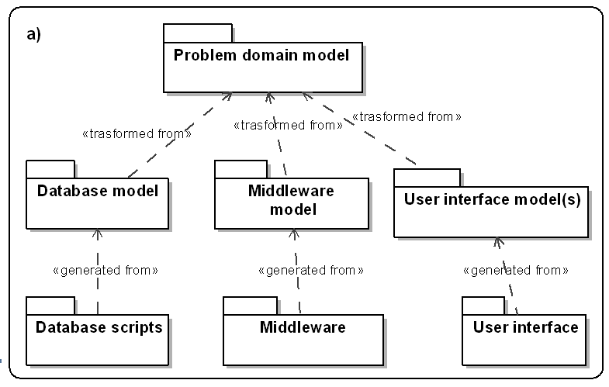
Transformacije
Osnovna tehnika MDA (Model Driven Architecture)

Slide 6
Spajanje preko zajedničkih metaklasa
Moguće kod „ortogonalnih“ jezika
Jezici poseduju manji broj zajedničkih metaklasa
Primer:
  Jezik za modelovanje podataka i jezik za modelovanje prava korisnika (RBAC)
  Jezik za modelovanje podataka i jezik za modelovanje procesa
  ....
Spojeni metamodeli dovode do integrisanog modela sistema koji se razvija

Slide 7
Ugrađivanje jednog jezika u drugi
Jedan jezik se koristi za detaljan opis elementa modela kreiranog drugim jezikom
Primer jezika koji se ugrađuju u druge jezike:
  Jezik za specifikaciju izvedenih polja
  Jezik za specifikaciju tela metoda
  Jezik za specifikaciju validacija
  .....

Slide 8
Tekstualni DSL-ovi
Primeri:
  html
  sql
  ocl
  xml
  ant
  EBNF
  lex, yacc
  ....

Slide 9
Grafički ili tekstualni DSL-ovi?
Na čemu je težište: strukturi ili ponašanju (dinamici) sistema?
Jezik: deklarativni ili imperativni?
Željeni način izvršavanja: interpretacija ili generisanje koda/ kompilacija?
Raspoloživost alata koji podržavaju jezik?
  tekstualni editori su uvek raspoloživi
Podrška za timski rad (integracija izmena, praćenja verzija)
  alati tipa svn, cvs i sl su uvek na raspolaganju za tekstualne jezike

Slide 10
Grafički ili tekstualni DSL-ovi?
Grafički editori
  obično bolje prikazuju strukturu sistema i relacije između elemenata
  lakša navigacija kroz model (zooming, panning)
  lakše učenje (paleta ponuđenih opcija)
  implementacija alata može da bude komplikovana

Slide 11
Grafički ili tekstualni DSL-ovi?
Tekstualni editori
  smatraju se lakšim za modeliranje “algoritamskih” aspekata sistema
  bazična podrška alata već postoji (diff, cvs, svn...)
  postoji navika za ovakav način programiranja
  model se može razvijati u okviru više datoteka i jednostavno integrisati bez potrebe razvijanja posebnih algoritama za integraciju

Slide 12
Za modelovanje realnog sistema...
...potrebni i grafički i tekstualni DSL-ovi
Primer
  jezici bazirani na dijagramima klasa za modelovanje strukture sistema
  jezici bazirani na dijagramima prelaza stanja za modelovanje dinamike
  tekstualni jezici za modelovanje poslovnih obrada (ili direktna implementacija u nekom 3GL-u opšte namene)
  XML za modelovanje strukturiranih dokumenata
  ....

Slide 13
Jedan metamodel – dve konkretne sintakse
U nekim situacijama jezik može imati i grafičku i tekstualnu notaciju
Korisnik može da izabere način rada koji mu više odgovara

Slide 14
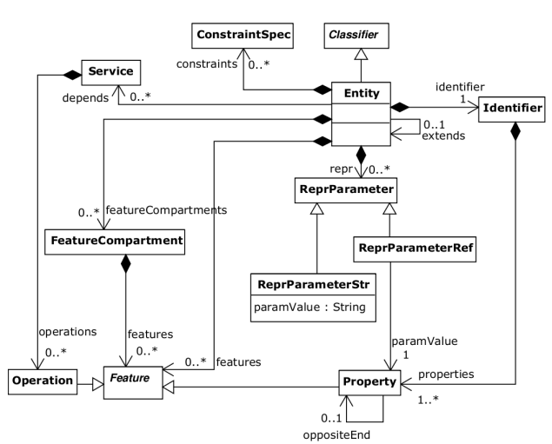
Primer - Metamodel DommLite jezika
(opis entiteta)
http://sunsite.informatik.rwth-aachen.de/Publications/CEUR-WS/Vol-639/131-dejanovic.pdf

Slide 15
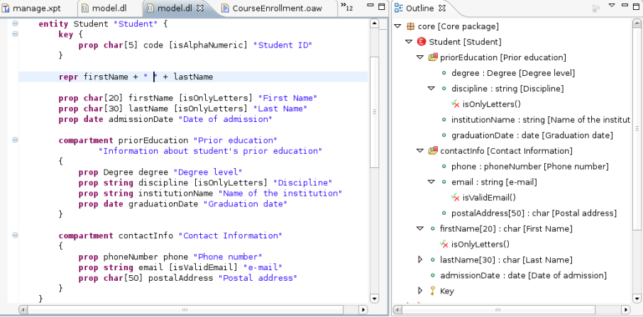
Primer - Opis entiteta u tekstualnom editoru

Slide 16
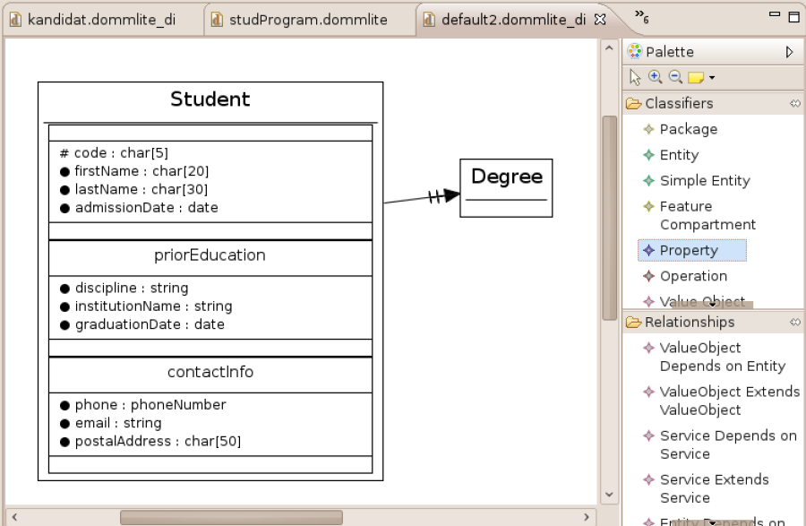
Primer - Opis entiteta u grafičkom editoru

Slide 17
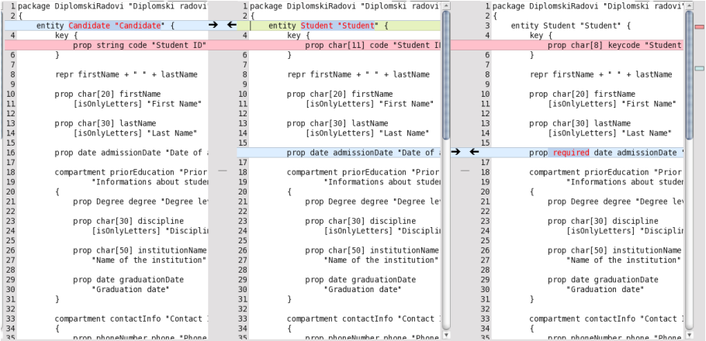
Primer - Integracija izmena tekstualnog modela korišćenjem svn-a

Slide 18
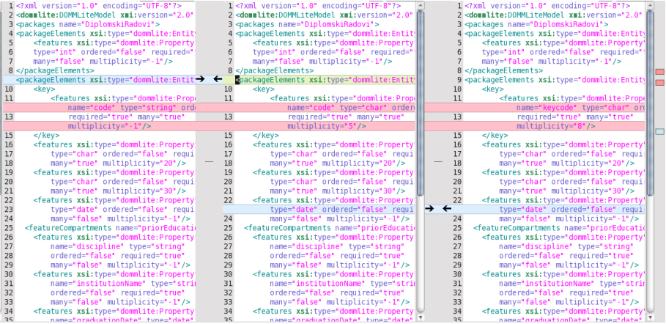
Primer - Pokušaj integracije izmena grafičkog modela (.xmi) korišćenjem svn-a

Slide 19
Interni i eksterni DSL-ovi
interni – implementirani u okviru nekog jezika opšteg tipa od koga preuzimaju:
  alate (kompajler/interpreter, razvojno okruženje, dibager...)
  često i deo konkretne sintakse (i prednost i mana)
eksterni – implementirani nezavisno, za potrebe jezika se mora implementirati okruženje koje ga podržava (parser, generator koda/kompajler ili interpreter, razvojno okruženje)

Slide 20
Parser
Neophodno ga implementirati za eksterne DSL-ove
Parser:
  analizira tekst
  proverava sintaksnu korektnost jezika
  prevodi tekst u objektnu reprezentaciju (AST – Abstract Syntax Tree)
Može se generisati na osnovu formalne definicije sintakse jezika
Generatori parsera:
    antlr, javacc, LPG, lex,...
    Spisak na: http://catalog.compilertools.net/lexparse.html

Slide 21
Za prihvatanje tekstualnog DSL-a
Konkretna sintaksa (notacija) je poželjno da bude:
  koncizna
  intuitivna
  jednostavna za čitanje i pisanje
Poželjna je podrška alata:
  mogućnost rada sa popularnim IDE okruženjima
  osvetljavanje sintakse
  automatsko dopunjavanje
  ponuda raspoloživih atributa/metoda/rezervisanih reči
  upozorenja i auto-correct opcije
  ...

Slide 22
Kada se obavi parsiranje...
interpretiranje
ili
generisanje koda za izabrani jezik, kompilacija generisanog koda

Slide 23
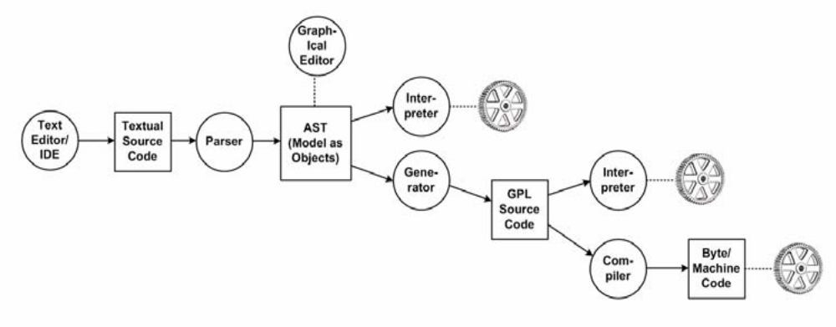
Implementacija eksternog DSL-a
Preuzeto sa:
http://www.voelter.de/data/presentations/mdsd-tutorial/06_TextualDSLs.pdf

Slide 24
Implementacija eksternog DSL-a
Interpreteri – pogodniji za jezike kojima se modeluje ponašanje sistema
generatori & kompajleri – pogodniji za jezike kojima se modeluje struktura sistema

Slide 25
Open-source alati za razvoj tekstualnih DSL-ova
INRIA’s TCS (Textual Concrete Syntax)
  razvoj počinje definisanjem metamodela jezika
xText
  razvoj počinje definisanjem konkretne sintakse jezika

Slide 26
xText
Baziran na EMF (Eclipse Modeling Framework)
Antlr parser generiše AST na onovu specificirane sintakse jezika
Xpand – template generator
Omogućava generisanje editora kao Eclipse plugin-a

Slide 27
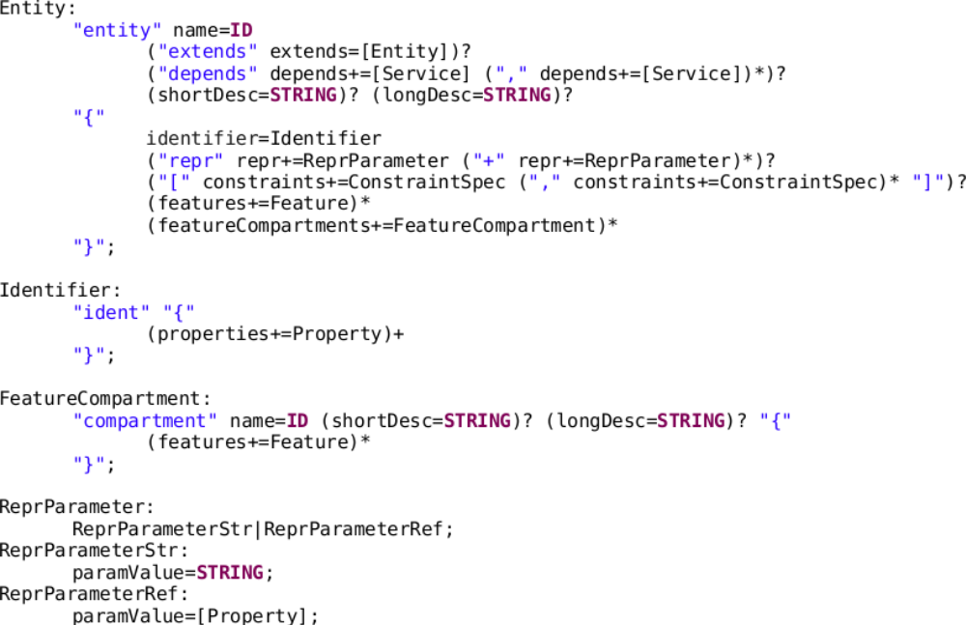
Primer specifikacije sintakse (xText)

Slide 28

Primer generisanog editora

Slide 29
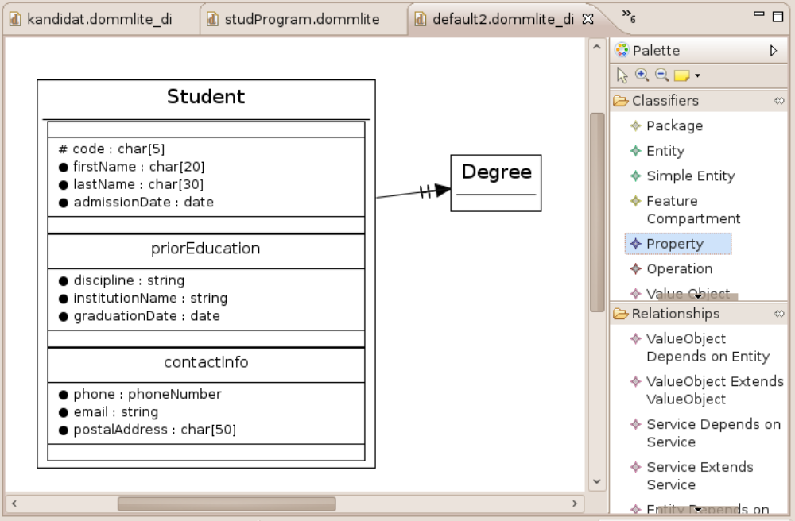
GMF – pomoć pri implementaciji grafičkih editora na bazi metamodela jezika

Slide 30
Primer razvoja tekstualnog DSL-a
preuzeto sa:
  Martin Fowler, Domain-Specific Languages: An Introductory Example, http://www.informit.com/articles/article.aspx?p=1592379

Slide 31
Primer: Upravljanje kontrolerom za otvaranje tajnih odaja
Senzori koji detektuju odgovarajuće događaje šalju poruke od 4 karaktera
Ako se desi odgovarajuća sekvenca događaja, vrata se otvaraju/zatvaraju
Svaki korisnik ima mogućnost da definiše svoj izbor događaja i njihovu sekvencu

Slide 32
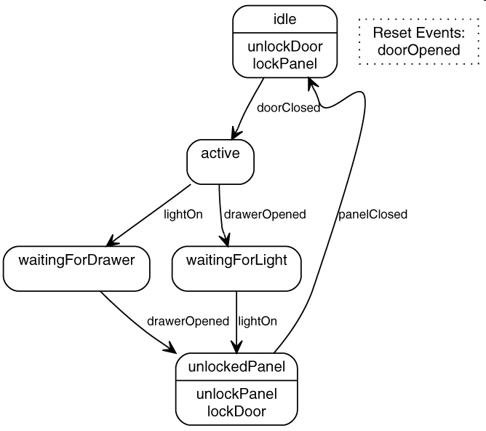
Primer sekvence za otvaranje vrata

Slide 33
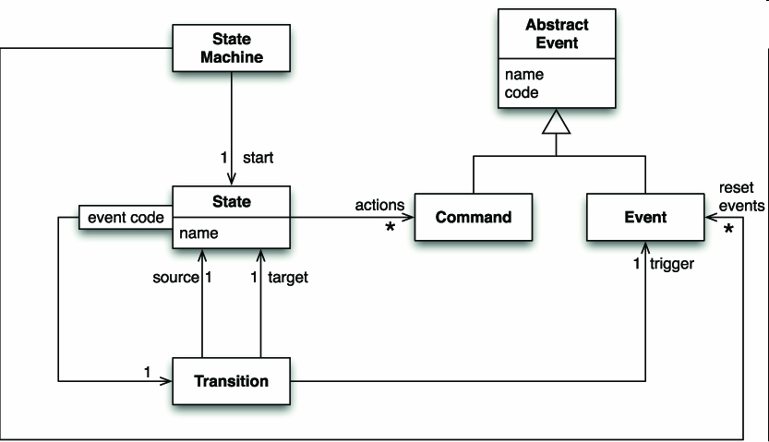
Model problemskog domena

Slide 34
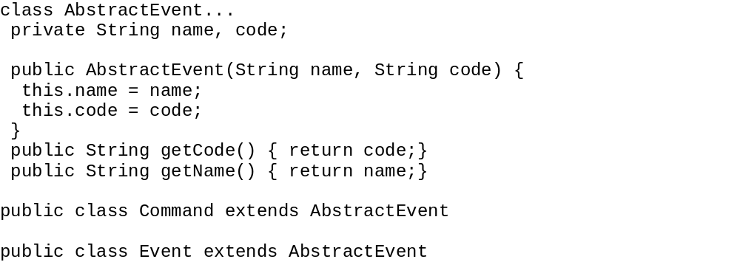
Java implementacija (skica)

Slide 35
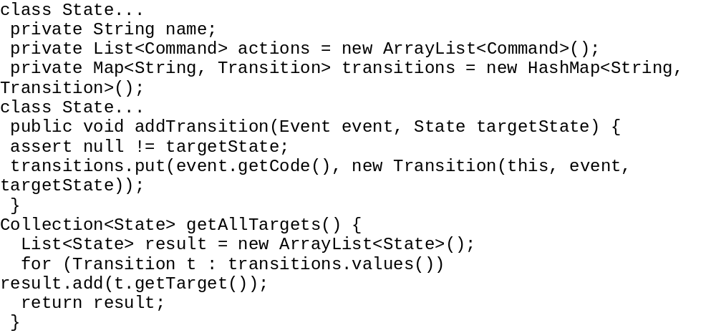

Slide 36
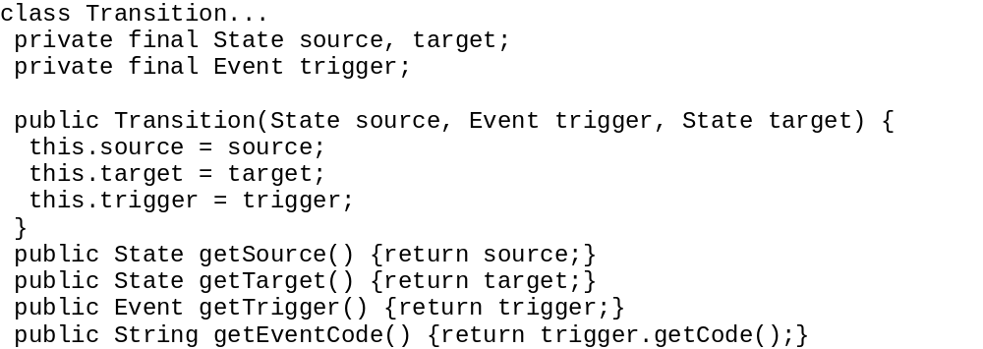

Slide 37
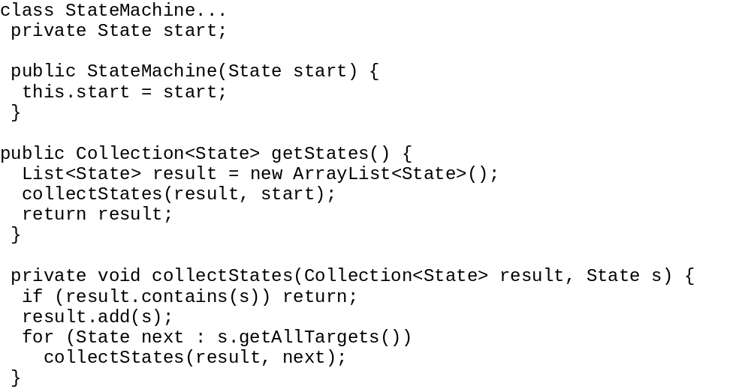

Slide 38
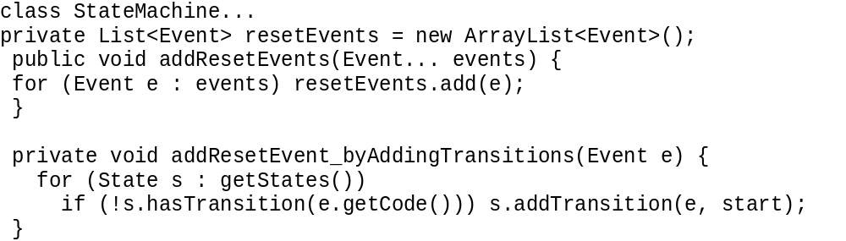

Slide 39
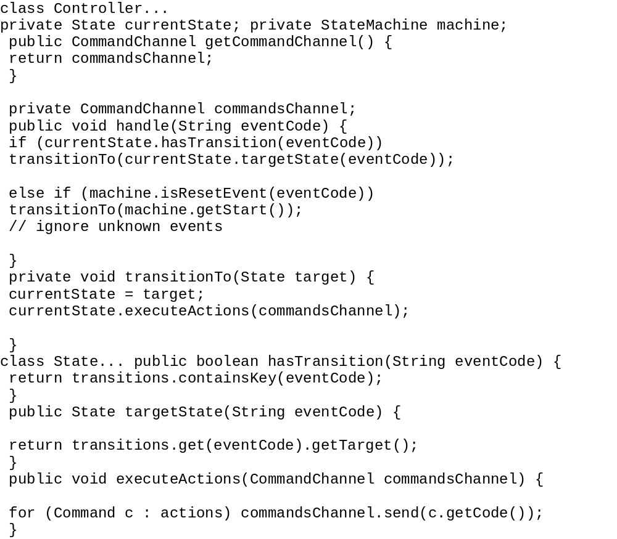

Slide 40
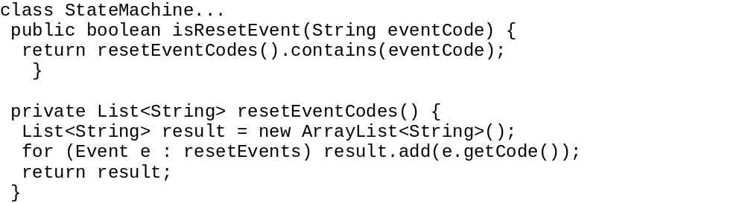

Slide 41
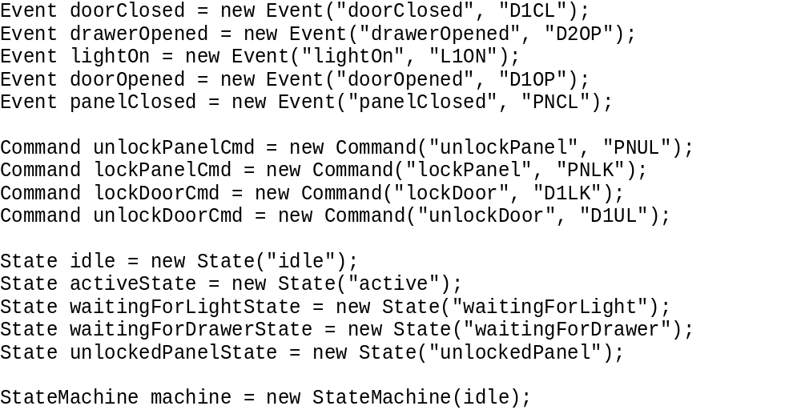
Primer “programiranja” kontolera

Slide 42
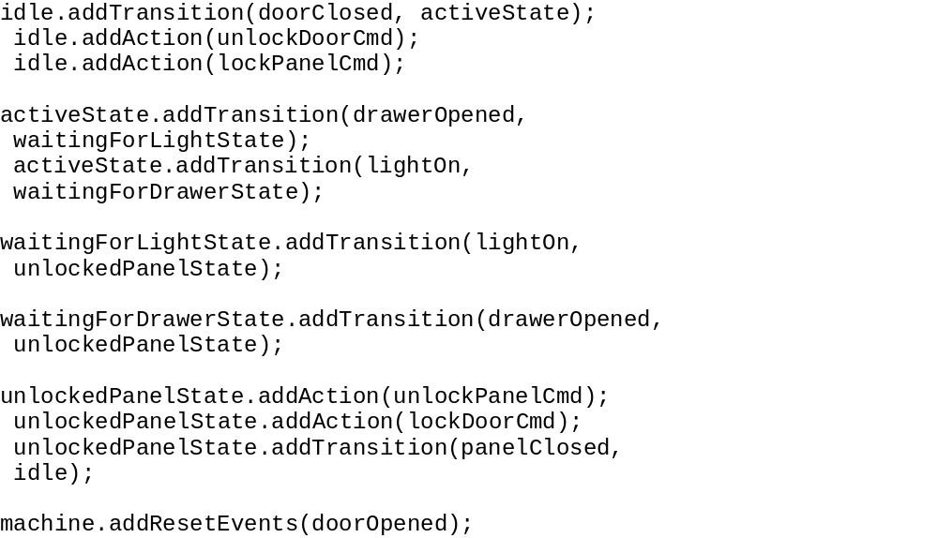

Slide 43
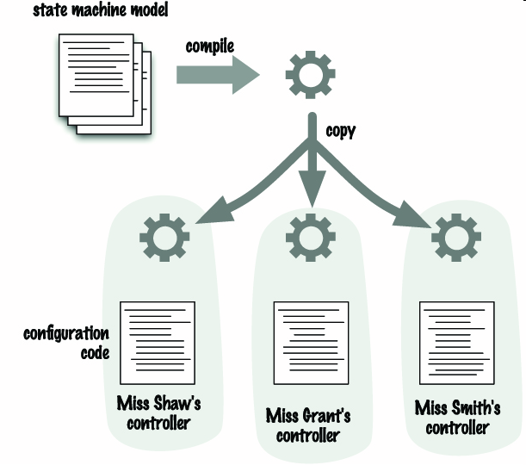
Korišćenje za različite sekvence događaja

Slide 44
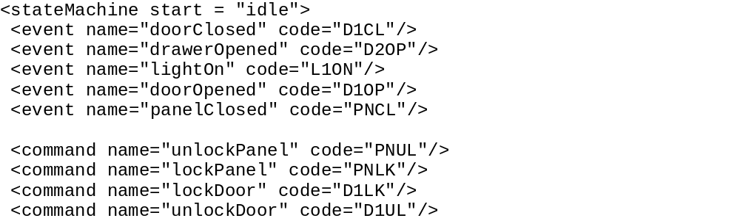
Drugi način konfigurisanja

Slide 45
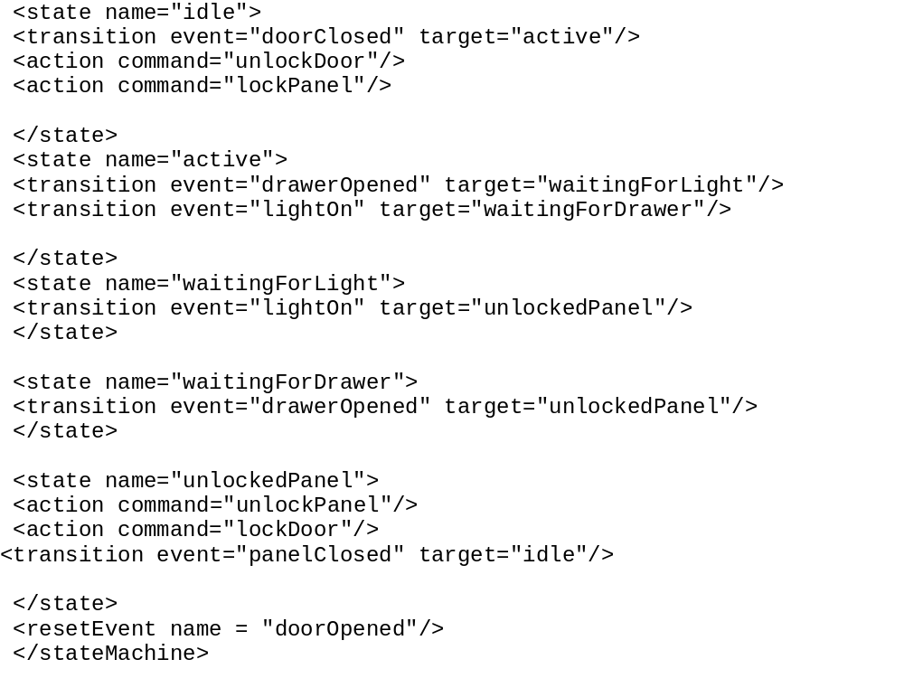

Slide 46
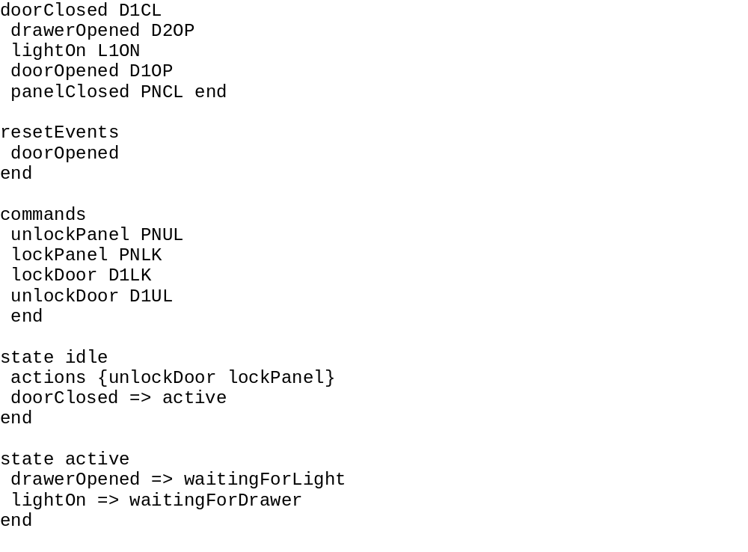
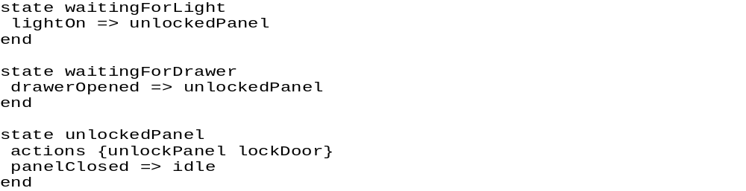
Treći način konfigurisanja sekvence (eksterni DSL)

Slide 47
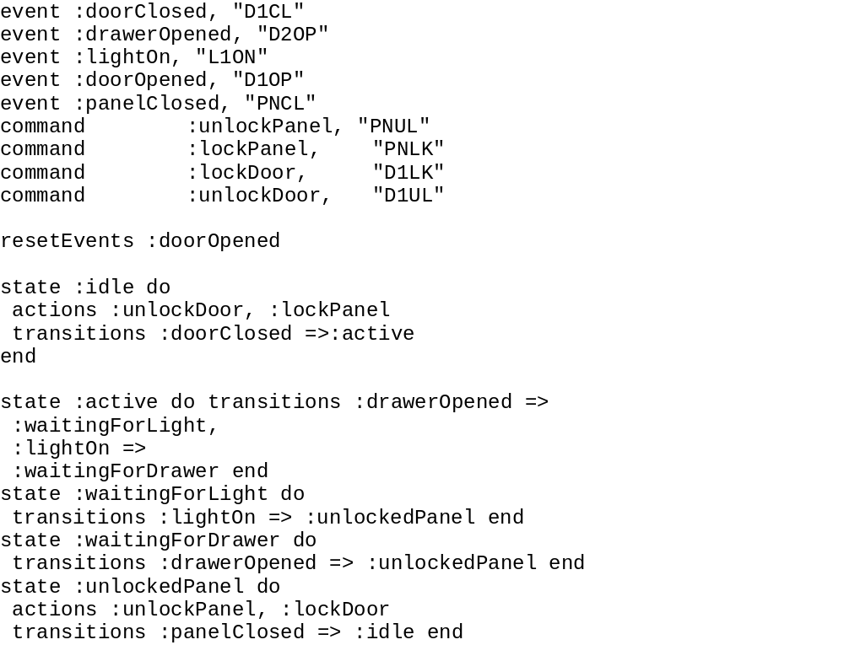
Četvrti način konfigurisanja (interni DSL – Ruby)

Slide 48
DSL i framework
Ako nemate uslova da napravite DSL, barem napravite biblioteku ili framework!

Slide 49
Literatura
Markus Völter, Textual DSLs, www.voelter.de/data/presentations/mdsd-tutorial/06_TextualDSLs.pdf
Martin Fowler, Domain-Specific Languages: An Introductory Example, http://www.informit.com/articles/article.aspx?p=1592379
Martin Fowler, Domain-Specific Languages, Addison Wesley, 2010.

